Slide 1
ARAYÜZLER(INTERFACE)
Öğr.Gör. Murat ASLANYÜREK

Slide 2
ARAYÜZ KAVRAMINA GİRİŞ
Arayüzler, soyut sınıflara benzer. Ancak yapı olarak bazı yönleriyle farklılıklar gösterir.
Arayüzlerde bütün metodlar gövdesiz olarak tanımlanırlar.
Arayüzler, sınıfların bir işi nasıl yapacağını değil, işi yaparken hangi adımları veya ne yapması gerektiğini tanımlar.
Arayüzler çoklu kalıtım olayını basite indirgemek için oluşturulmuştur.
Arayüzlerin sınıfları birleştirme özelliği vardır.
Sınıflar kullanmak istediği arayüzü sınıf tanımından sonra implements anahtar sözcüğü ile kendi bünyelerine dahil ederler.
Arayüzler içerisinde tanımlanmış erişim belirleyicilerin public static ve final tipindedir ve ilk değer ataması zorunludur.(Arayüzü kullanacak diğer sınıflar, değişkenleri değiştiremezler)

Slide 3
ARAYÜZ KAVRAMINA GİRİŞ
Sınıflar birden fazla arayüzü bünyesine katabilir.
Not: Arayüzler, soyut sınıflarda olduğu gibi hem gövdeli hem gövdesiz metodlara sahip değildir. Tamamen gövdesiz metodlar bulunur. Yani bu metodlar başlı başına bir iş yapamazlar. Bu metodların implement edilen sınıflarda override edilmeleri gerekir.

Slide 4
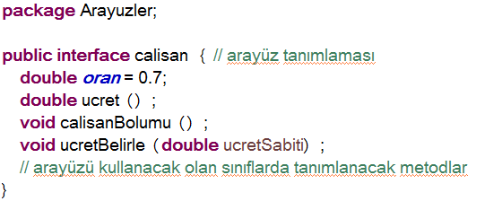
calisan.java
Not: Arayüzün metodlarını, arayüzü kullanacağımız sınıflarda override ederek yeniden tanımlamak zorundayız.

Slide 5
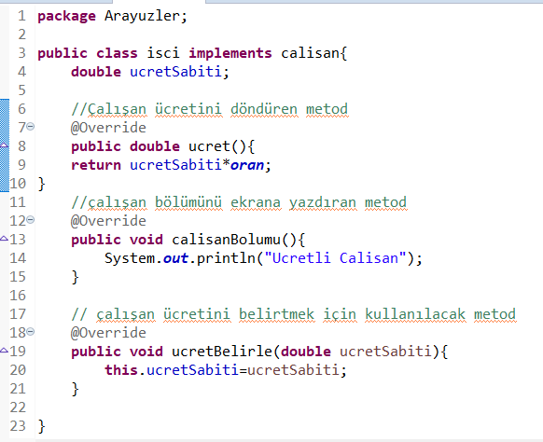
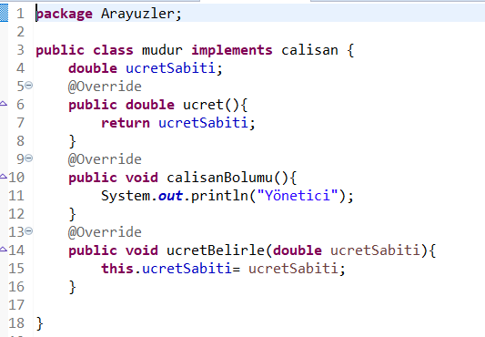
isci.java
mudur.java

Slide 6
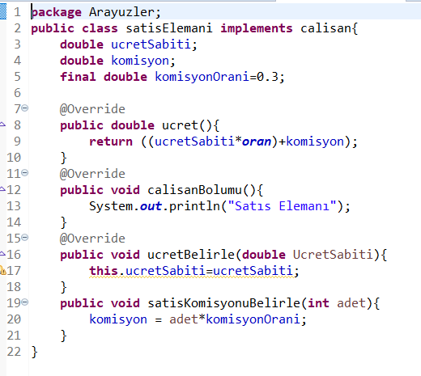
satisElemanı.java

Slide 7
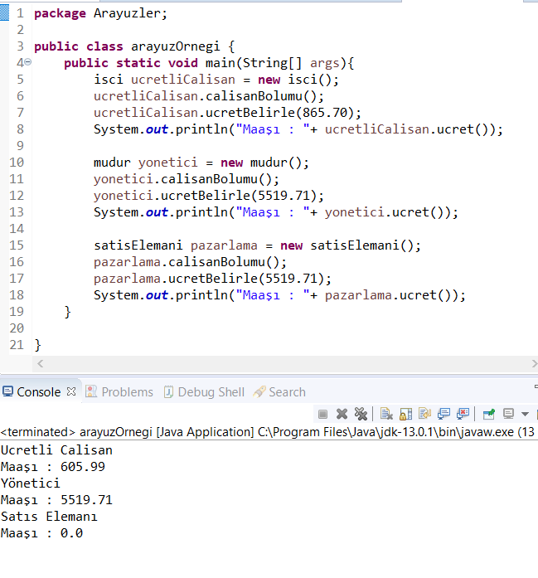
arayuzOrnegi.java

Slide 8
Not: Arayüzler, soyut sınıflara benzesede aralarında önemli farklar vardır. Eğer her metodun override edilmesini istiyorsak, bu metodları bir arayüz içerisinde tanımlarız. Ayrıca arayüzlerde, soyut sınıflarda olduğu gibi bir ilişki kavramı yoktur. Yani arayüz ve bunu kullanan sınıflar arasında kalıtım açısından bir bağlantı olmayabilir.

Slide 9
ARAYÜZLERDE GENİŞLETME İŞLEMİ
Tanımlanan bir arayüzü genişletebiliriz. Bunu bir arayüzün başka bir arayüzü kalıtım yoluyla devralmasıyla mümkün olur.
Not: Bir arayüz içerisinde aynı isimde iki metod varsa , bu metodların aldığı parametrelerin farklı olması gerekir. Dönüş tiplerinin farklı olması bir anlam ifade etmez, hata oluşur. Bu metodlardaki overload işlemine benzer.

Slide 10
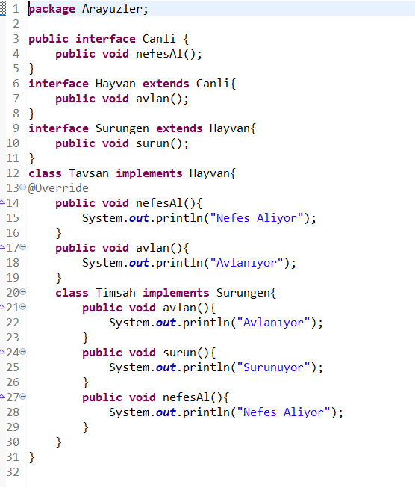
Canli.java
Bu örneğimizde 3 adet arayüz tanımladık. Bu arayüzlerden Hayvan arayüzünden Tavsan sınıfını implement ettik. Surungen arayüzünden de Timsah sınıfını implement ettik. Tavsan sınıfımız, Hayvan ve Canli arayüzlerindeki metodları override etmek zorunda kaldı. Çünkü Hayvan arayüzü de Canli arayüzünden türetilmiştir (miras).
Timsah sınıfımız ise, hem Hayvan hem Canli hemde Surungen arayüzlerindeki metotları override etmek zorunda kaldı. Bunun sebebi de Sürüngen arayüzünün hayvan arayüzünden, Hayvan arayüzünün ise Canli arayüzünden miras alınmasıdır.

Slide 11
ARAYUZ İÇERİSİNDE BAŞKA BİR ARAYÜZ KULLANMA
Bir arayüz başka bir arayüz içerisinde bulunabilir.

Slide 12
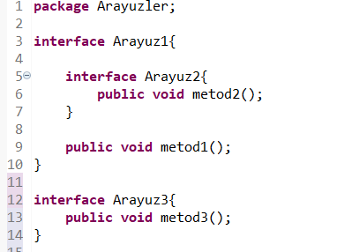
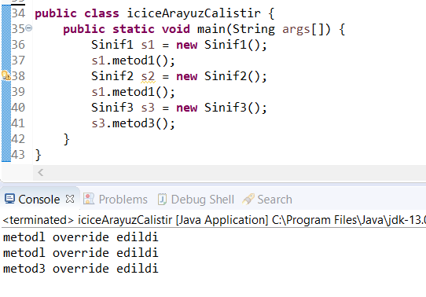
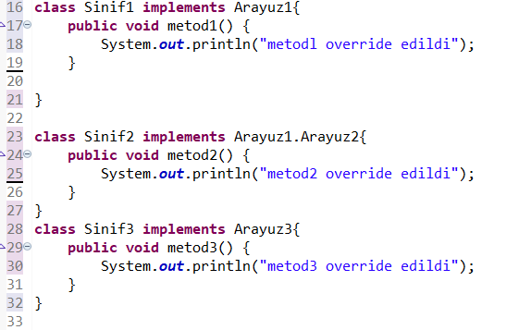

Slide 13
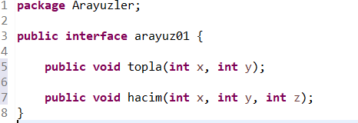
Örnek Uygulama(a)
Aşağıdaki arayüz iki tane metot içermektedir.

Slide 14
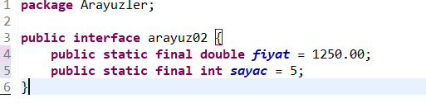
Örnek Uygulama(b)
Aşağıdaki arayüz iki tane sabit değişken içermektedir.

Slide 15
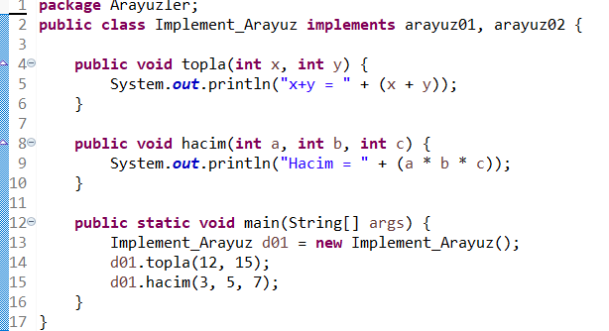
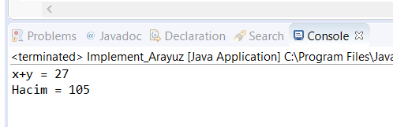
Örnek Uygulama(c)+(a+b)
Aşağıdaki sınıf, önceki iki arayüzü var etmektedir. Sınıf içinde, arayüzün metotlarının serbestçe tanımladığına dikkat ediniz. Aynı arayüzü var edecek başka sınıflar, bu metotları başka başka tanımlayabilirler. Bu, bir metodun farklı işler görmesini sağlar ve polymorphism diye bilinir.

Slide 16
Ödev
İçerisinde alan ve çevre hesaplayan metodlar bulunan bir arayüz tanımlayın. Bu arayüzü oluşturacağınız üçgen, dikdörtgen, kare ve daire sınıfları kullansın. Bu sınıflar alan ve çevrelerini bu metodlar yardımıyla hesaplayıp ekrana yazdırsın.
İçerisinde türü, yazarı, fiyatı ve yazdır () isimli bir metodu bulunan bir arayüz yazın. Bu arayüzü Bilimkurgu, Polisiye ve Macera sınıfları kullansın. Her biri kendi bilgilerini ekrana yazdırabileceği bir sınıfı yazın.

